Slide 1
Teoria informacji i kodowania
Laboratorium
Temat 3: Implementacja metody kompresji bezstratnej. Kompresja. Dekompresja.

Slide 2
Tematy zajęć laboratoryjnych
1. Implementacja metody kompresji bezstratnej. Model źródła informacji.
2. Implementacja metody kompresji bezstratnej. Drzewo kodowania. Tabela kodowa.
3. Implementacja metody kompresji bezstratnej. Kompresja. Dekompresja.
4. Implementacja metody kompresji bezstratnej. Zaliczenie zadania 1.
5. Implementacja funkcji CRC. Obliczanie CRC.
6. Implementacja funkcji CRC. Dopisanie wartości CRC do pliku.
7. Implementacja funkcji CRC. Zaliczenie zadania 2.

Slide 3
Efektem realizacji tematu 3 jest opracowanie funkcji realizujących kompresję pliku wejściowego z użyciem wyznaczonej tablicy kodów, oraz dekompresji pliku do postaci początkowej.
Opracowanie funkcji, która będzie odczytywać bajty z pliku wejściowego, a następnie będzie je zamieniać na odpowiednie słowo kodowe w postaci binarnej i zapisywać w nowym pliku.
Opracowanie zestawu funkcji, które będą realizować dekompresję pliku.

Slide 4
Etapy procedury dekompresji pliku
Wczytanie pliku drzewa kodowania do odpowiedniej struktury w pamięci aplikacji (np. do tablicy struktur);
Czytanie kolejnych bitów pliku – na podstawie odczytanych wartości przegląd drzewa od korzenia do zakodowanych symboli;
Zapisywanie kolejno zdekodowanych bajtów do nowego pliku.

Slide 5
W efekcie powinny zostać opracowane trzy funkcje*
WriteCompressedFile – realizująca odczytywanie kolejnych bajtów z pliku wejściowego, a następnie zamieniająca je na odpowiednie słowo kodowe w postaci binarnej i zapisująca w nowym (skompresowanym) pliku;
ReadHuffmanTreeFromFile / ReadCodeTableFromFile – odczytująca drzewo kodowania / tablicę kodową z pliku tekstowego i umieszczająca je w odpowiedniej strukturze w ramach pamięci aplikacji – np. tablicy;
WriteDecompressedFile – czytająca skompresowany plik, a następnie realizująca dekodowanie ciągu bitów do odpowiedniego symbolu na podstawie drzewa kodowania i zapis do nowego pliku.
* Funkcje nie muszą posiadać takich samych nazw. Wiele funkcji może zawierać się w jednej.

Slide 6
Przykład działania programu - kompresja

Slide 7
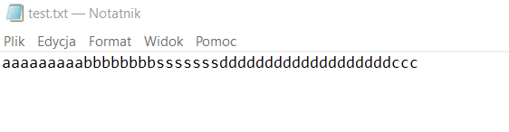
Plik wejściowy

Slide 8
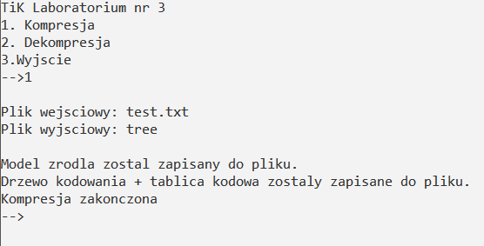
Wynik programu (konsola)* * przykładowe wyjście

Slide 9
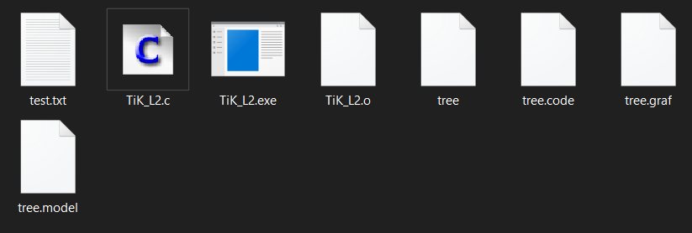
Wynik programu (folder)* * przykładowe nazwy

Slide 10
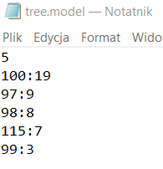
Wynik programu (model kodowania)* * wynik z laboratorium nr 1

Slide 11
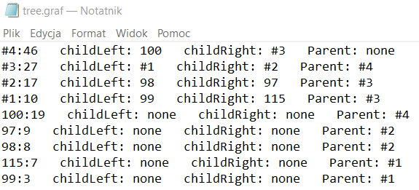
Wynik programu (drzewo kodowania)* * wynik z laboratorium nr 2

Slide 12
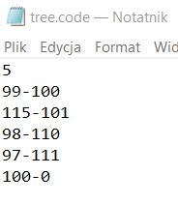
Wynik programu (tablica kodowania)* * wynik z laboratorium nr 2

Slide 13
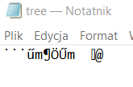
Wynik programu (skompresowany plik)* * przykładowa nazwa pliku

Slide 14
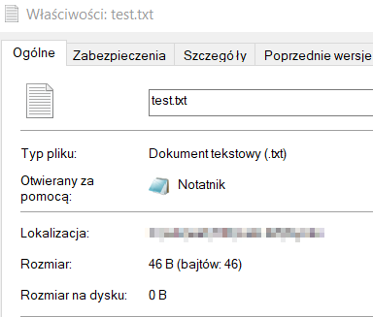
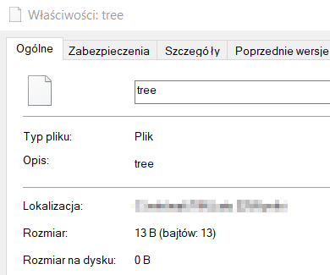
Właściwości plików* * przykładowe nazwy plików
Plik wejściowy | Plik skompresowany

Slide 15
Przykład działania programu - dekompresja

Slide 16
Plik wejściowy* * przykładowa nazwa pliku

Slide 17
Plik wejściowy pomocniczy* * wynik z laboratorium nr 2

Slide 18
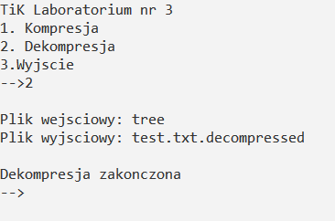
Wynik programu (konsola)* * przykładowe wyjście

Slide 19
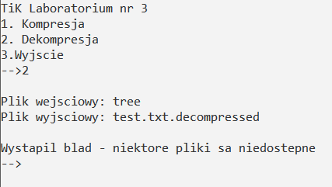
Wynik programu, gdy brak wymaganych plików* * przykładowe wyjście

Slide 20
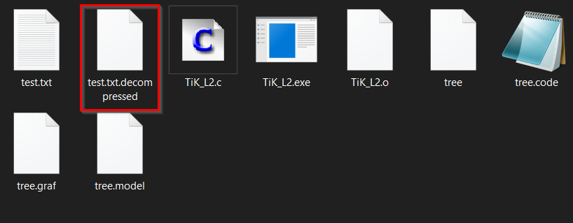
Wynik programu (folder)* * przykładowe nazwy

Slide 21
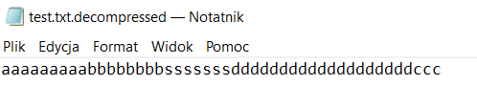
Plik wyjściowy

Slide 22
Porównanie wizualne plików* * przykładowe nazwy plików
Plik zdekompresowany
Plik wejściowy do kompresji

Slide 23
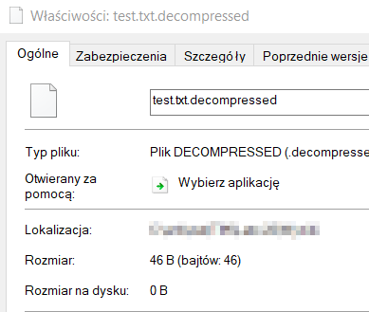
Porównanie właściwości plików* * przykładowe nazwy plików
Plik wejściowy do kompresji | Plik zdekompresowany

Slide 24
Przykład dekompresji – rozpisany binarnie

Slide 25
Dane wejściowe
Ciąg binarny: 011100100111111010
Tablica kodowania (zamiennie – drzewo kodowania):
A – 0
M – 10
O – 110
D – 1111
L – 1110
Ilość znaków do odkodowania: 8

Slide 26
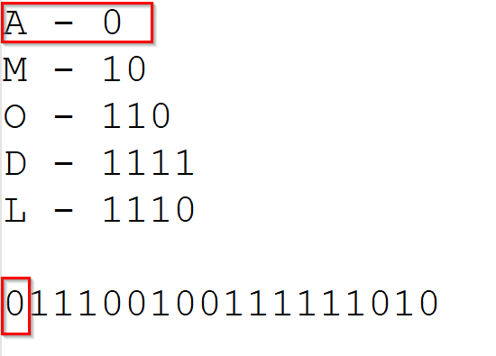
Pobranie pierwszego bitu i weryfikacja występowania w tablicy kodowania
Odkodowany tekst:
A
Pozostało 7 znaków do odkodowania

Slide 27
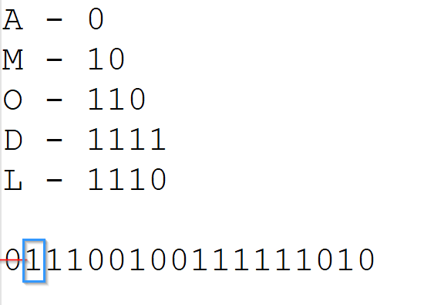
Pobranie kolejnego bitu i weryfikacja występowania w tablicy kodowania
Odkodowany tekst:
A
Pozostało 7 znaków do odkodowania

Slide 28
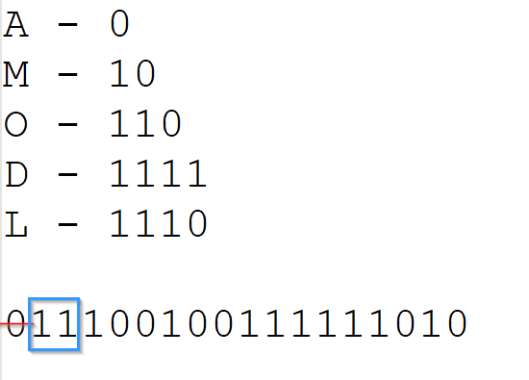
Pobranie kolejnego bitu i weryfikacja występowania w tablicy kodowania
Odkodowany tekst:
A
Pozostało 7 znaków do odkodowania

Slide 29
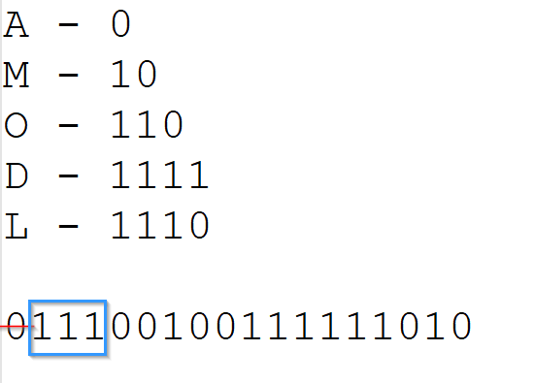
Pobranie kolejnego bitu i weryfikacja występowania w tablicy kodowania
Odkodowany tekst:
A
Pozostało 7 znaków do odkodowania

Slide 30
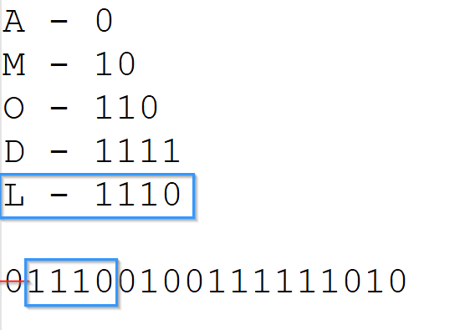
Pobranie kolejnego bitu i weryfikacja występowania w tablicy kodowania
Odkodowany tekst:
AL
Pozostało 6 znaków do odkodowania

Slide 31
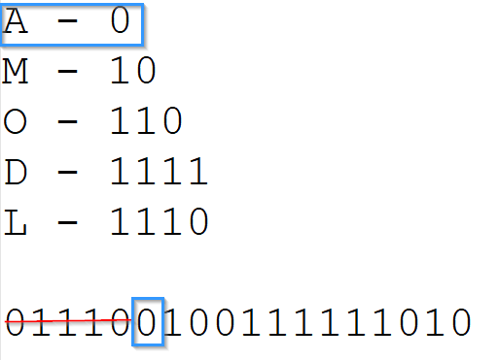
Pobranie kolejnego bitu i weryfikacja występowania w tablicy kodowania
Odkodowany tekst:
ALA
Pozostało 5 znaków do odkodowania

Slide 32
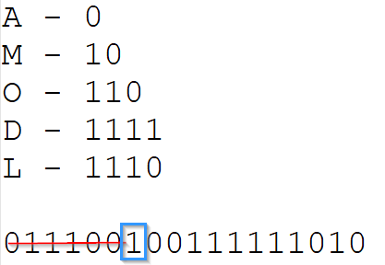
Pobranie kolejnego bitu i weryfikacja występowania w tablicy kodowania
Odkodowany tekst:
ALA
Pozostało 5 znaków do odkodowania

Slide 33
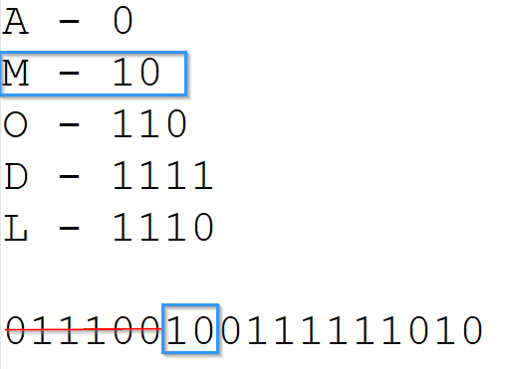
Pobranie kolejnego bitu i weryfikacja występowania w tablicy kodowania
Odkodowany tekst:
ALAM
Pozostały 4 znaki do odkodowania

Slide 34
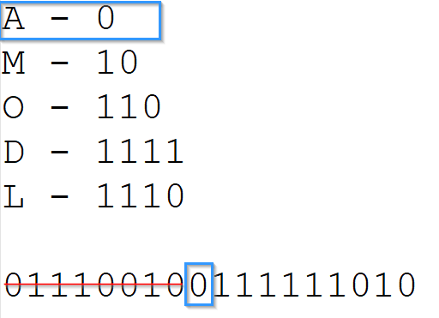
Pobranie kolejnego bitu i weryfikacja występowania w tablicy kodowania
Odkodowany tekst:
ALAMA
Pozostały 3 znaki do odkodowania

Slide 35
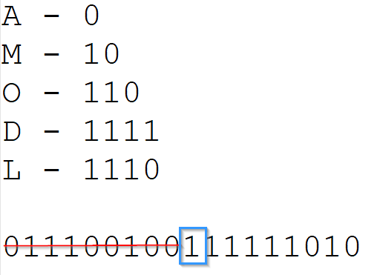
Pobranie kolejnego bitu i weryfikacja występowania w tablicy kodowania
Odkodowany tekst:
ALAMA
Pozostały 3 znaki do odkodowania

Slide 36
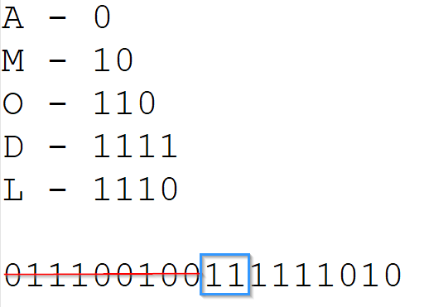
Pobranie kolejnego bitu i weryfikacja występowania w tablicy kodowania
Odkodowany tekst:
ALAMA
Pozostały 3 znaki do odkodowania

Slide 37
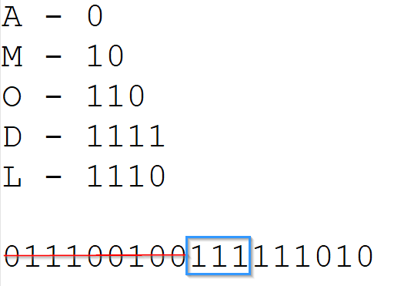
Pobranie kolejnego bitu i weryfikacja występowania w tablicy kodowania
Odkodowany tekst:
ALAMA
Pozostały 3 znaki do odkodowania

Slide 38
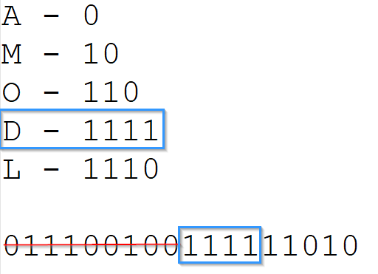
Pobranie kolejnego bitu i weryfikacja występowania w tablicy kodowania
Odkodowany tekst:
ALAMAD
Pozostały 2 znaki do odkodowania

Slide 39
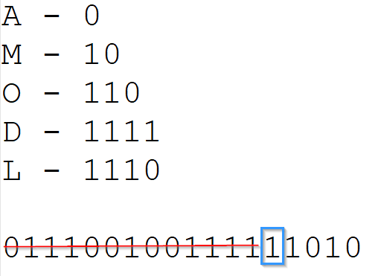
Pobranie kolejnego bitu i weryfikacja występowania w tablicy kodowania
Odkodowany tekst:
ALAMAD
Pozostały 2 znaki do odkodowania

Slide 40
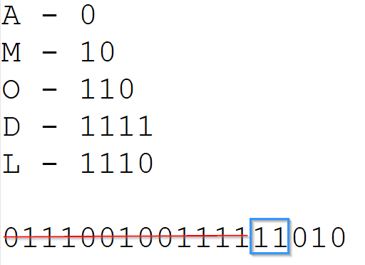
Pobranie kolejnego bitu i weryfikacja występowania w tablicy kodowania
Odkodowany tekst:
ALAMAD
Pozostały 2 znaki do odkodowania

Slide 41
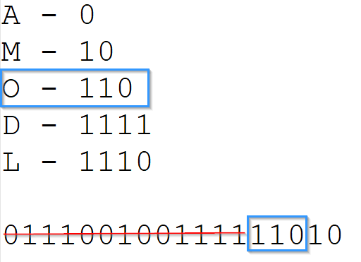
Pobranie kolejnego bitu i weryfikacja występowania w tablicy kodowania
Odkodowany tekst:
ALAMADO
Pozostał 1 znak do odkodowania

Slide 42
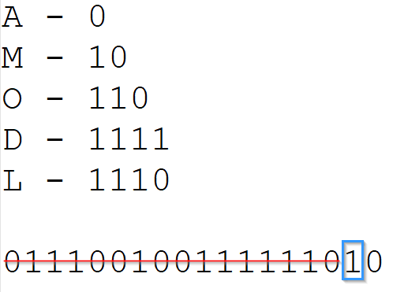
Pobranie kolejnego bitu i weryfikacja występowania w tablicy kodowania
Odkodowany tekst:
ALAMADO
Pozostał 1 znak do odkodowania

Slide 43
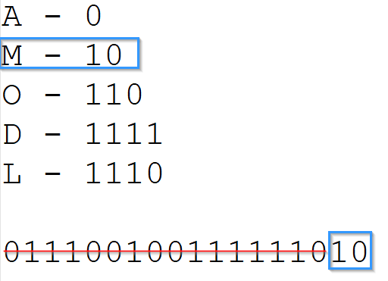
Pobranie kolejnego bitu i weryfikacja występowania w tablicy kodowania
Odkodowany tekst:
ALAMADOM
Pozostało 0 znaków do odkodowania

Slide 44
Dane wyjściowe
Odkodowany tekst: ALAMADOM
Ilość znaków odkodowanych: 8

